Slide 1
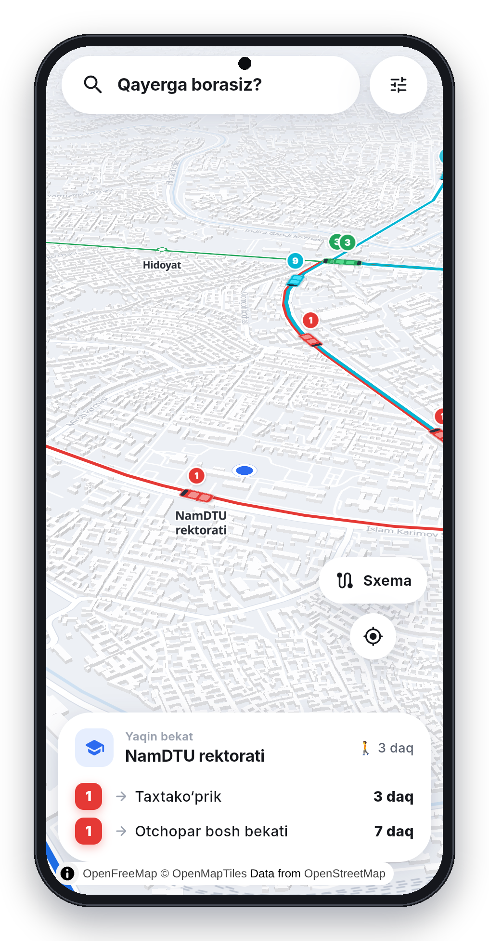

“ENG YAXSHI KREATIV G‘OYA” RESPUBLIKA TANLOVI · 2026
Bekat
Namangan avtobuslari uchun aqlli marshrut xaritasi
1
2
3
5
7
9
Qodirov Ulug‘bek, Zamalitdinov Salim · NamDTU, 37-ATT-23 (r) guruhi
Notes:
Assalomu alaykum. Loyihamiz — Bekat: Namangan shahri avtobuslari uchun aqlli marshrut xaritasi.

Slide 2
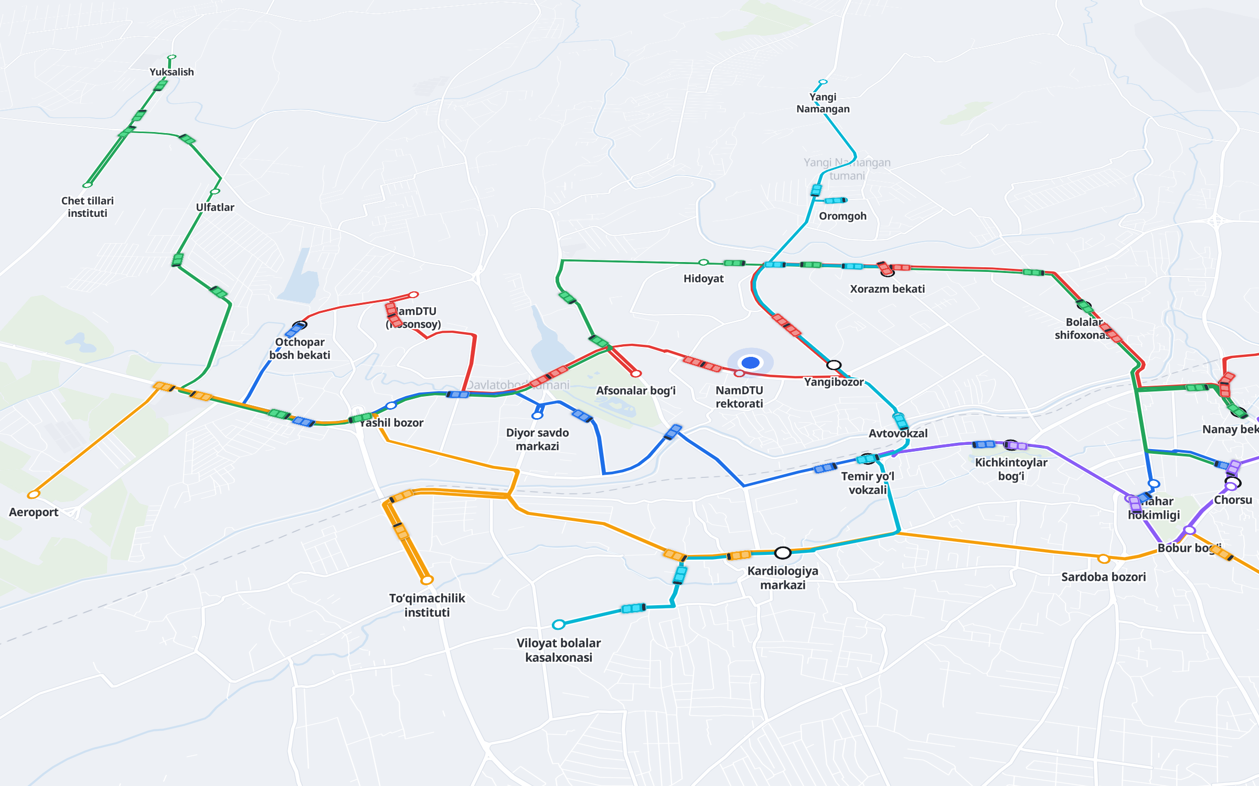
2
MUAMMO
“Qaysi avtobus? Qayerda almashaman?”
Shaharda yangi avtobuslar ko‘paymoqda, yo‘nalishlar qayta tuzilmoqda
Manzilga to‘g‘ridan-to‘g‘ri avtobus bo‘lmasa, odamlar taksiga o‘tadi
Almashinuvli yo‘lni sodda ko‘rsatadigan vosita yo‘q
Chorsudan Yuksalishga qanday boraman?
Notes:
Namanganda jamoat transporti tez yangilanmoqda, lekin yo‘lovchi uchun eng oddiy savolga javob beradigan sodda vosita yo‘q.

Slide 3
3
RAQAMLAR
Tarmoq o‘smoqda — ma’lumot esa yo‘q
731,3 ming
130
10
0
Namangan shahri aholisi
zamonaviy avtobus
brutto-shartnomali yo‘nalish
yo‘nalish ochiq xaritada (OSM)
Manbalar: namstat.uz (01.04.2026), yuz.uz (03.10.2026), gazeta.uz (24.09.2026), OpenStreetMap so‘rovi (14.10.2026)

Slide 4
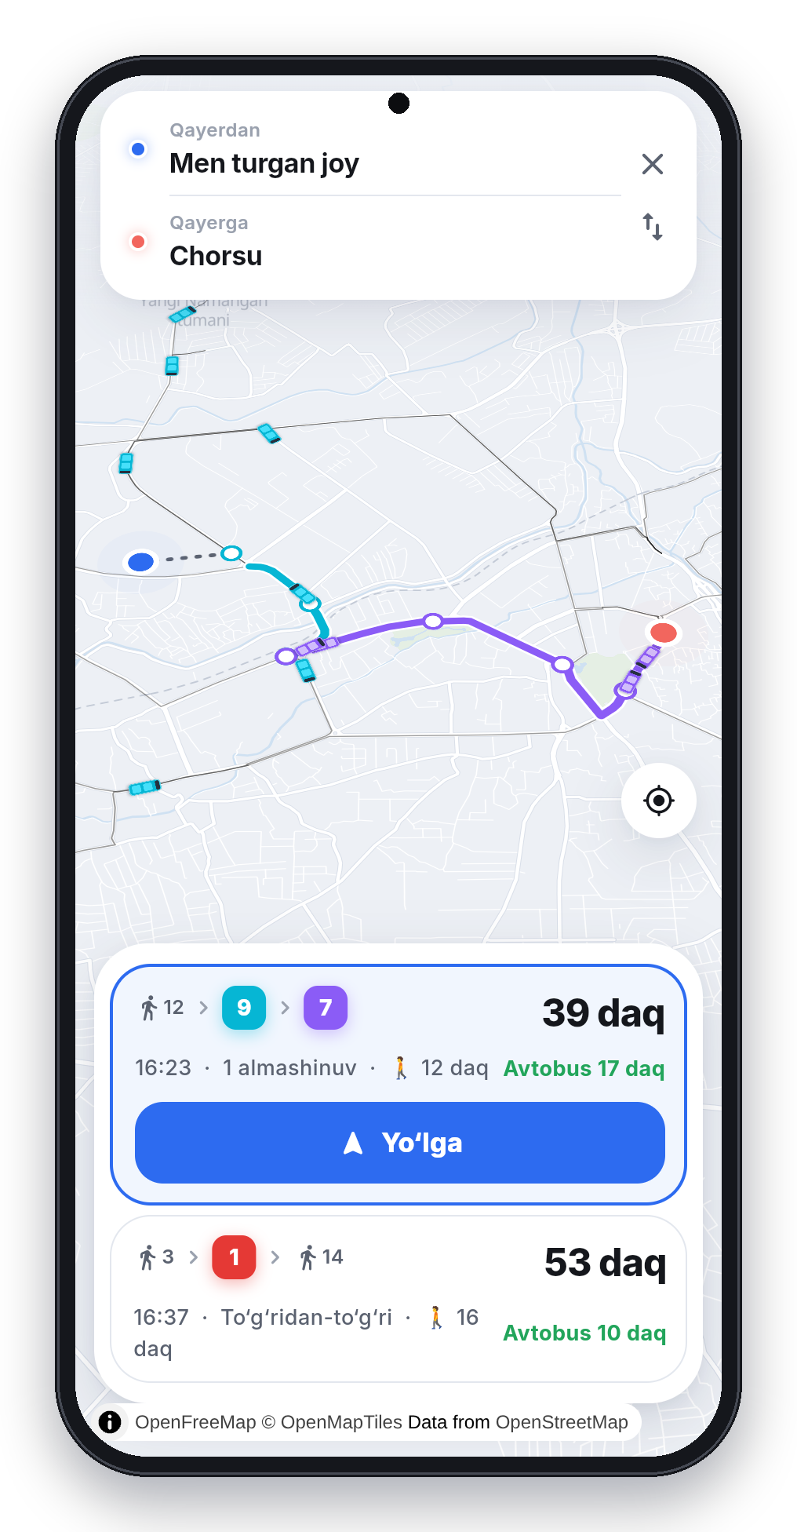
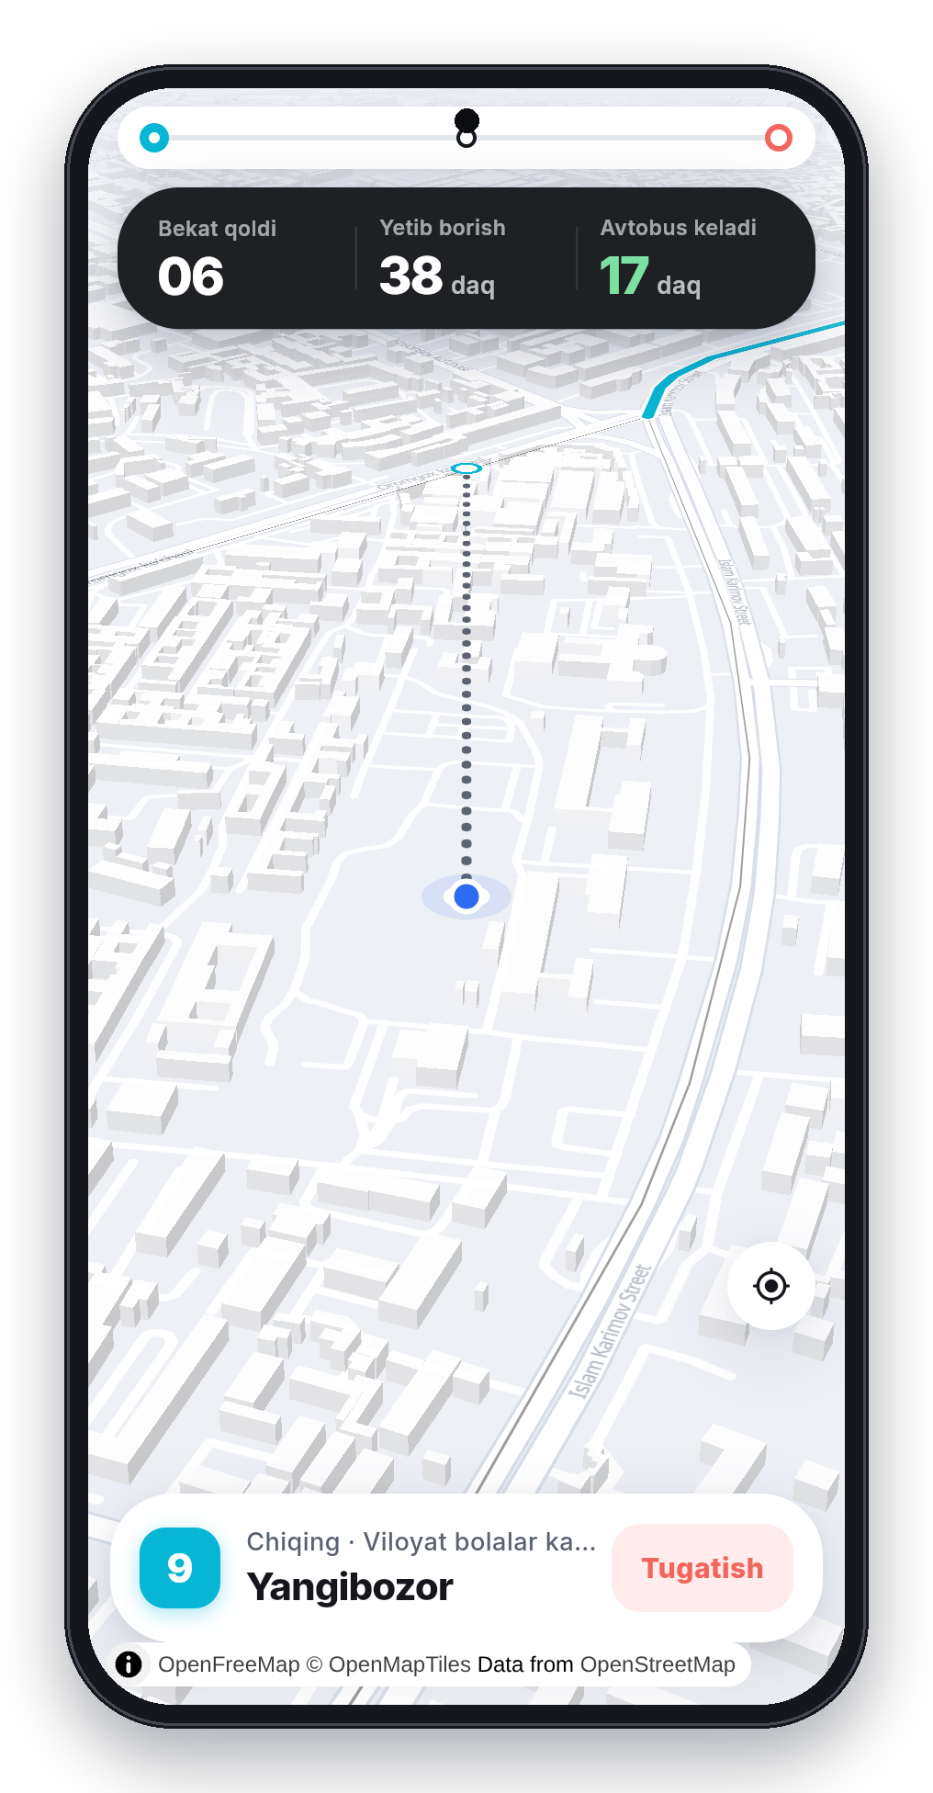
4
YECHIM
Manzilni tanlang — yo‘lni ko‘ring
Xarita
3D shahar, jonli avtobuslar
Variantlar
avtobus + almashinuv + piyoda
Yo‘lda
qolgan bekatlar va vaqt

Slide 5
5
ASOSIY G‘OYA
To‘g‘ri avtobus bo‘lmasa ham — yo‘l bor
1
Almashinuv
Bir nechta avtobusni birlashtiradi: №9 bilan vokzalgacha, so‘ng №7 ga o‘tiladi
2
Eng yaqin nuqta
Avtobus bormaydigan joyga ham eng yaqin bekatgacha olib boradi
3
Tez va oflayn
RAPTOR algoritmi telefon ichida, 1 soniyadan kam vaqtda hisoblaydi

Slide 6
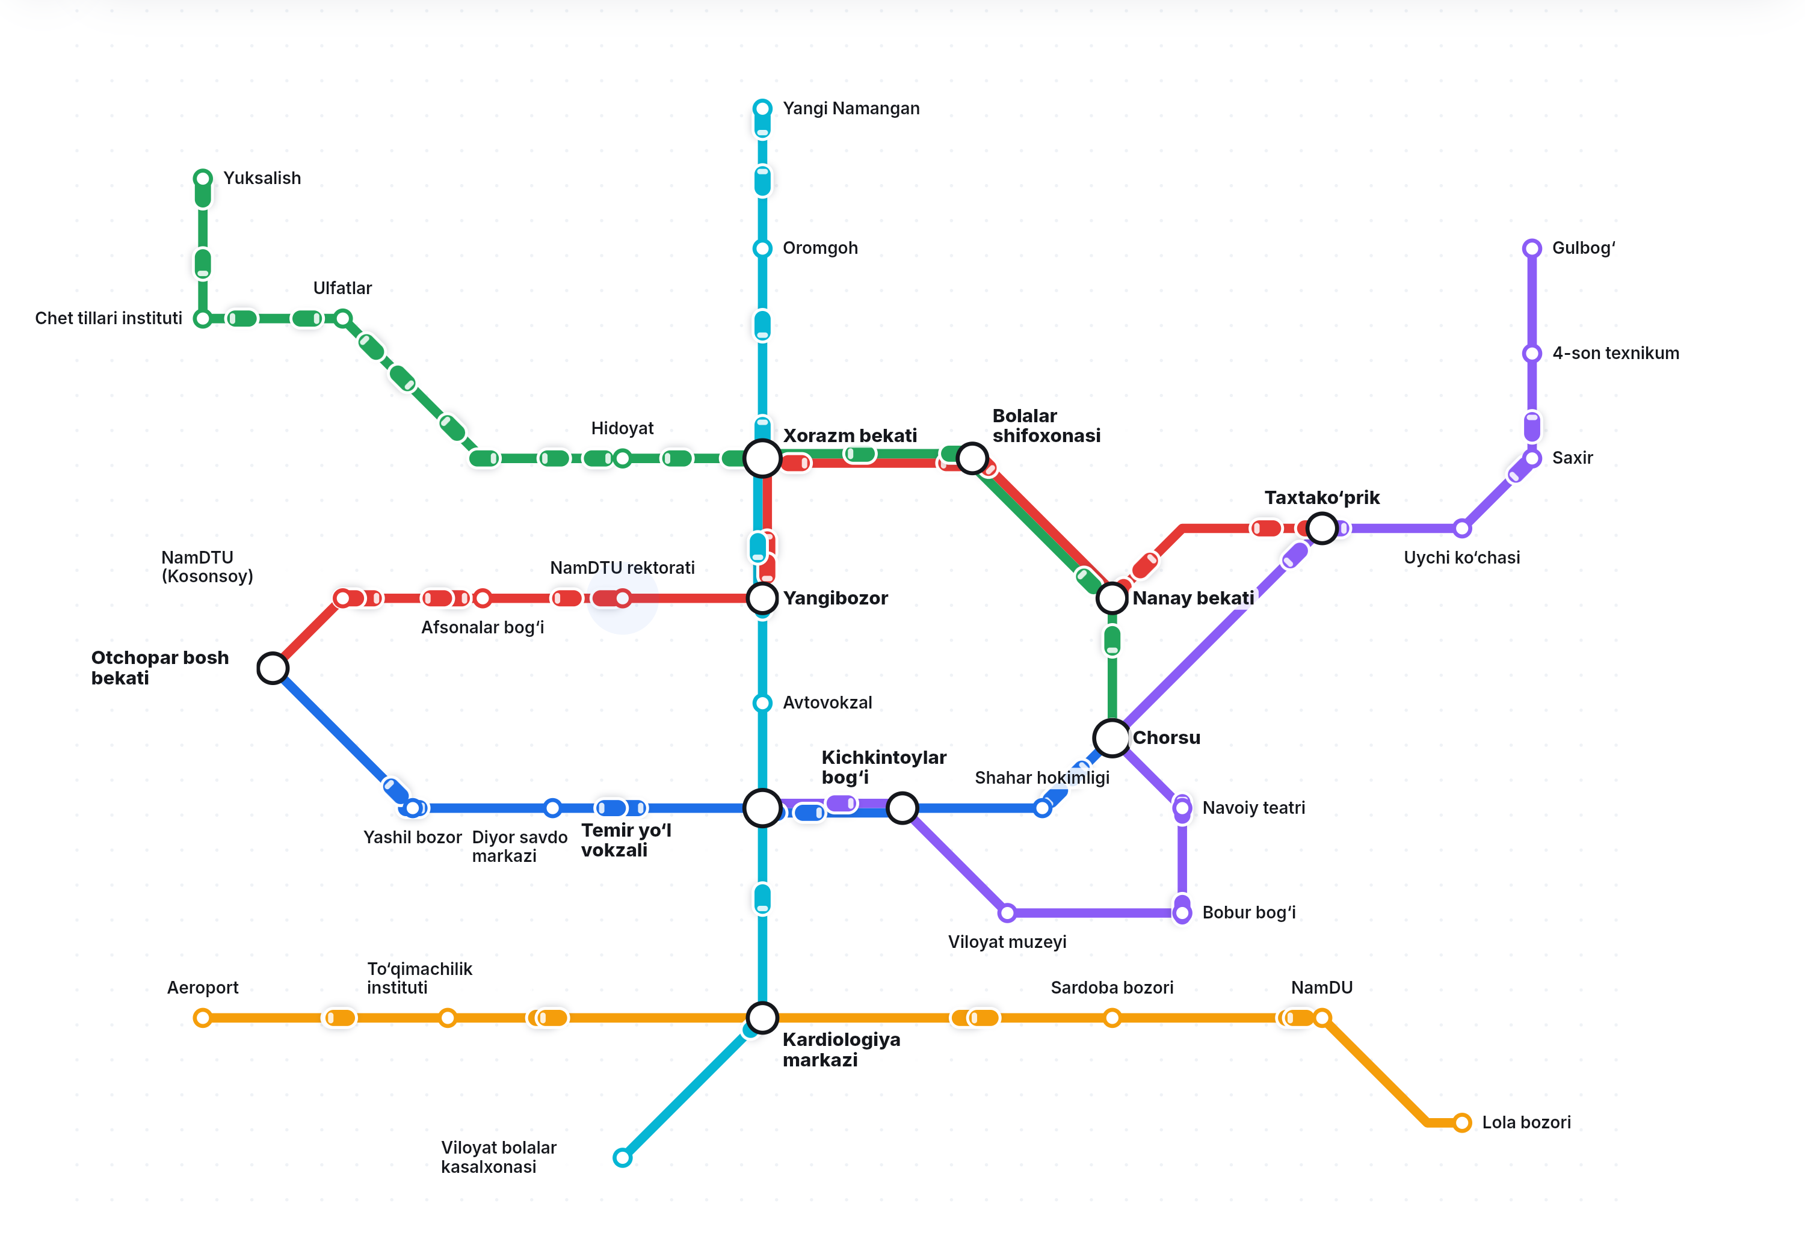
6
METRO USLUBIDAGI SXEMA
Butun tarmoq — bitta sxemada
1
Otchopar – Taxtako‘prik
tasdiqlangan yo‘nalish
2
Otchopar – Chorsu
tasdiqlangan yo‘nalish
3
Yuksalish – Chorsu
tasdiqlangan yo‘nalish
5
Aeroport – Lola bozori
namuna
7
Gulbog‘ – Temir yo‘l vokzali
namuna
9
Yangi Namangan – Viloyat bolalar kasalxonasi
namuna
Oraliq bekatlar — dala tadqiqotigacha namuna

Slide 7
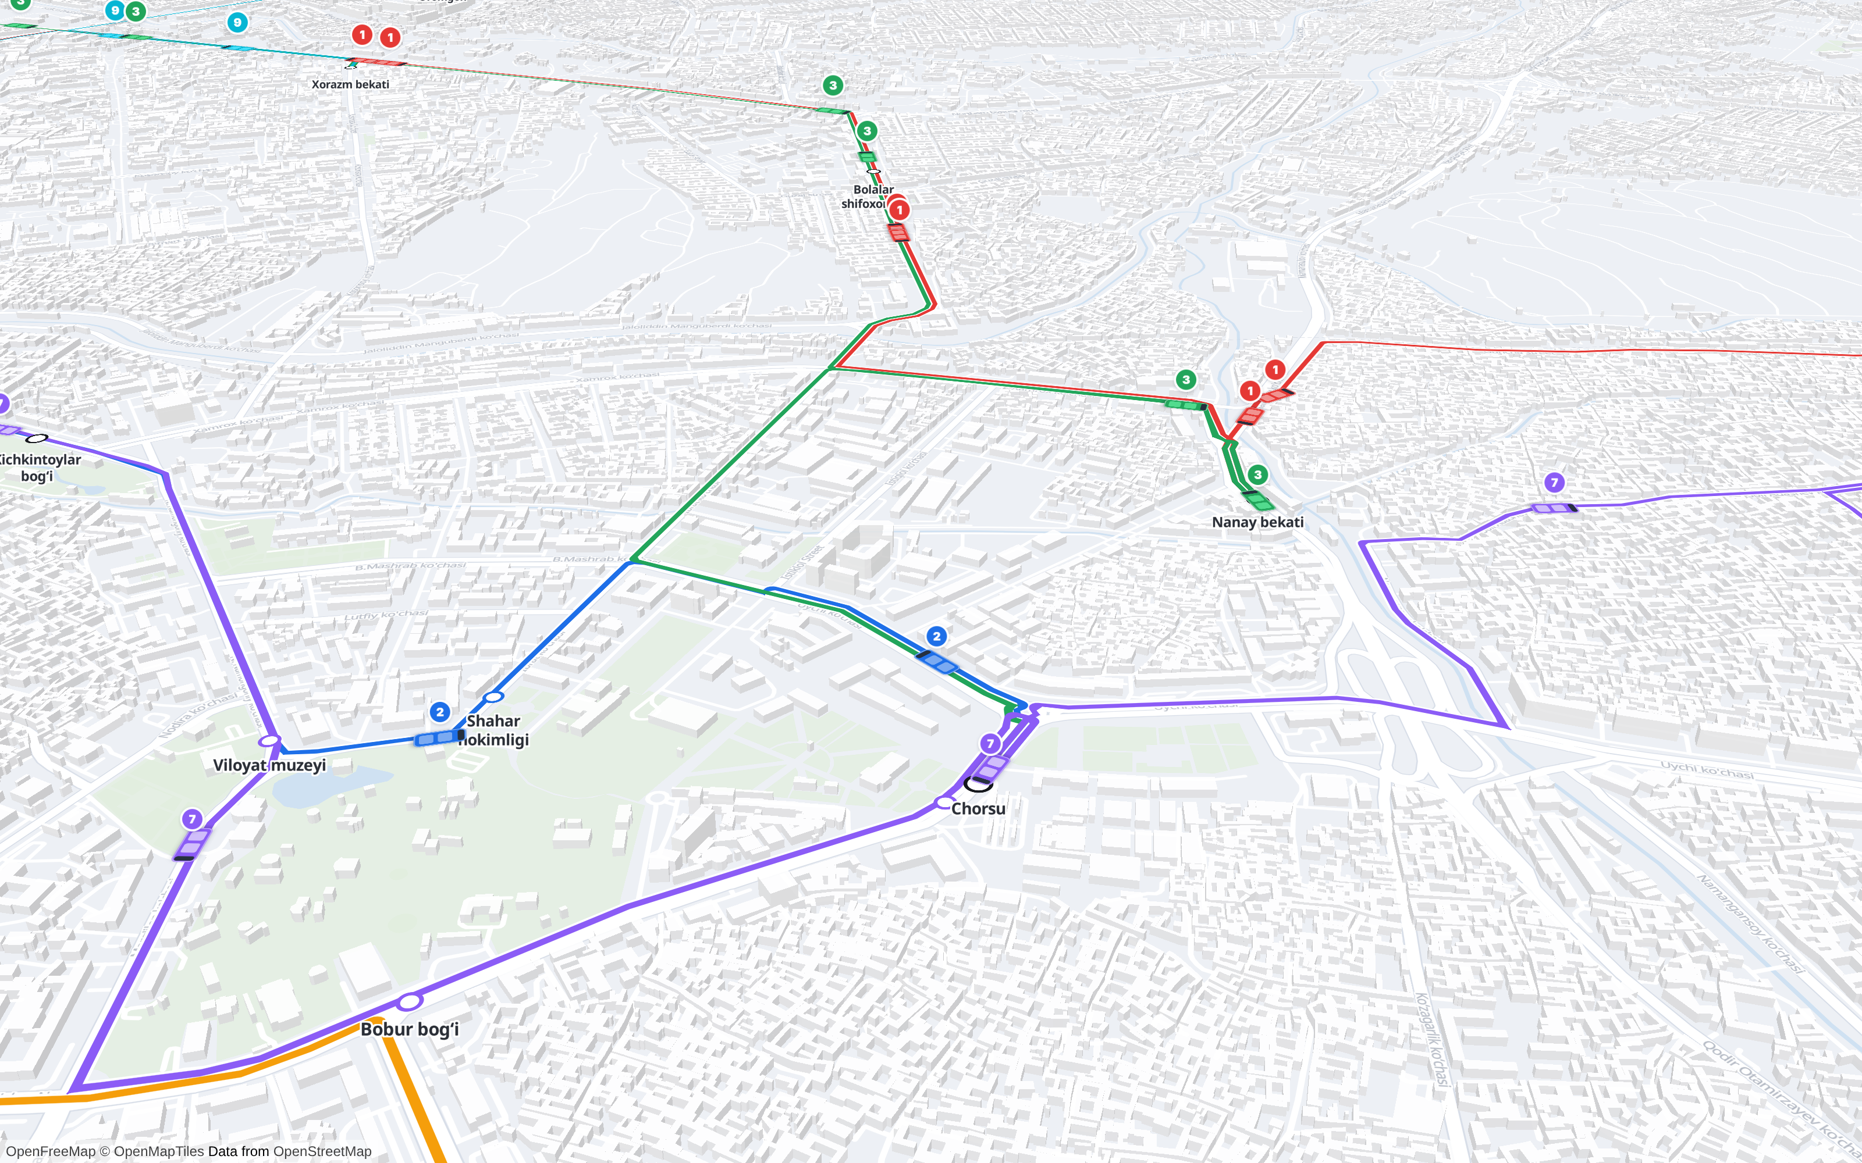
7
3D JONLI XARITA
Shahar xuddi o‘yindagidek
Avtobuslar xaritada harakatlanadi (qatnov jadvali asosida)
Har bir bekatda — keyingi avtobusgacha necha daqiqa
Kam matn, katta tugmalar: keksalar ham, bolalar ham tushunadi
O‘zbek, rus, ingliz tillari

Slide 8
8
TEXNOLOGIYA
Qanday ishlaydi
Ma’lumot
Bekatlar va yo‘nalishlar GPS bilan yig‘iladi (GTFS format)
Telefonda
Marshrut algoritmi va jadval — internetsiz
Xarita
MapLibre + OpenStreetMap, 3D binolar
Shahar uchun
Anonim “talab xaritasi” hokimlikka
Flutter: Android · iOS · Web — bitta kod bazasi

Slide 9
9
ANALOGLAR
Bekatning farqi
 | Yandex Xaritalar | OSM ilovalari | Bekat
Namanganda jonli avtobus | Bor | Yo‘q | Jadval asosida; GPS — 2-bosqich
Butun tarmoq sxemasi | Yo‘q | Yo‘q | Bor
“Eng yaqin nuqta” rejimi | — | — | Bor
Shahar uchun talab tahlili | Yo‘q | Yo‘q | Bor
Namangan yo‘nalishlari bazasi | Yopiq | 0 yo‘nalish | Ochiq, yangilanadi

Slide 10
10
BIZNES MODEL
Aholiga bepul — shaharga foydali
Aholi
Ilova bepul. Reklama faqat bekatlar atrofidagi mahalliy biznesdan.
Hokimlik va transport boshqarmasi
Yillik B2G obuna: talab xaritasi, yo‘nalish o‘zgarishlari haqida xabar berish.
Tashuvchilar
Ko‘proq yo‘lovchi; GPS ma’lumotlarini ulash orqali hamkorlik.

Slide 11
11
REJA
3 oyda: prototipdan pilotgacha
1–3 hafta
3–5 hafta
6–7 hafta
8 hafta
9–12 hafta
Keyin
Barcha yo‘nalishlar va bekatlarni GPS bilan yig‘ish
Ilova karkasi, qidiruv, 3 til
Almashinuvli marshrut, oflayn
Sxema, 3D, reliz (APK + veb)
100+ foydalanuvchi bilan pilot
Real vaqt GPS, Andijon, Farg‘ona

Slide 12
12
SMETA
40 mln so‘m
Eng katta qism — jamoa mehnati va dala tadqiqoti; server va xarita — 12 oyga

Slide 13
13
HOLAT VA KPI
Prototip allaqachon ishlaydi
✓ Ishlaydigan ilova: Android, iOS, veb
✓ 6 yo‘nalish, 36 bekat, 69 joy qidiruvda
✓ Almashinuvli marshrut va metro sxemasi
✓ Avtomatik testlar: 7 / 7 o‘tdi
100%
shahar yo‘nalishlari raqamlashtiriladi
< 1 s
marshrut hisoblash
100+
faol pilot foydalanuvchi
80%+
“kerakli yo‘lni topdim”
Maqsadli ko‘rsatkichlar — pilotdan keyin o‘lchanadi

Slide 14
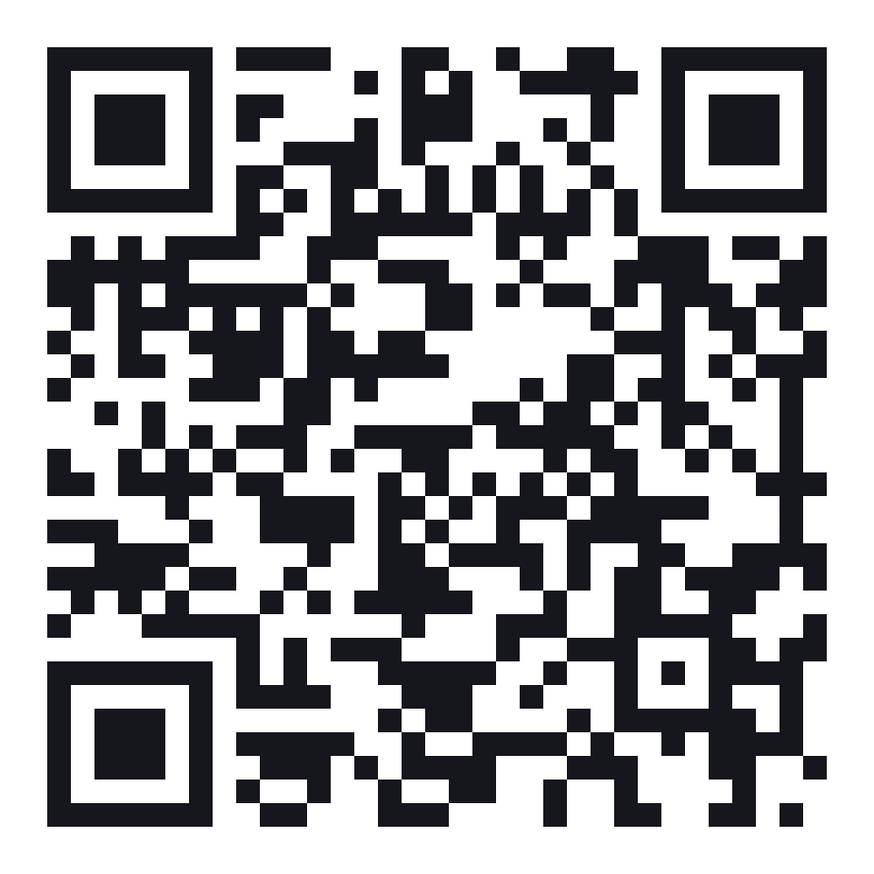
Bekat — Namangan bo‘ylab oson yo‘l
Hamkorlarni taklif qilamiz: shahar hokimligi, viloyat transport boshqarmasi, avtobus tashuvchilari
Qodirov Ulug‘bek — muallif · Zamalitdinov Salim — hammuallif
+998 90 555 80 91 · salzamov@gmail.com · github.com/ZedRubilan/bekat
Skanerlang — ilovani yuklab oling

